Slide 1
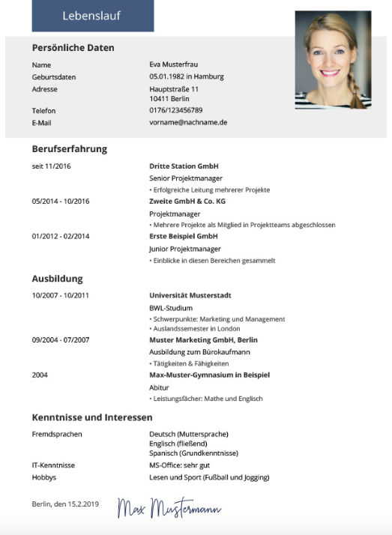
А чи відомо тобі як пишеться автобіографія за сучасними вимогами?

Slide 2
Які є види ділових листів?

Slide 3
У чому секрет успішної співбесіди?

Slide 4
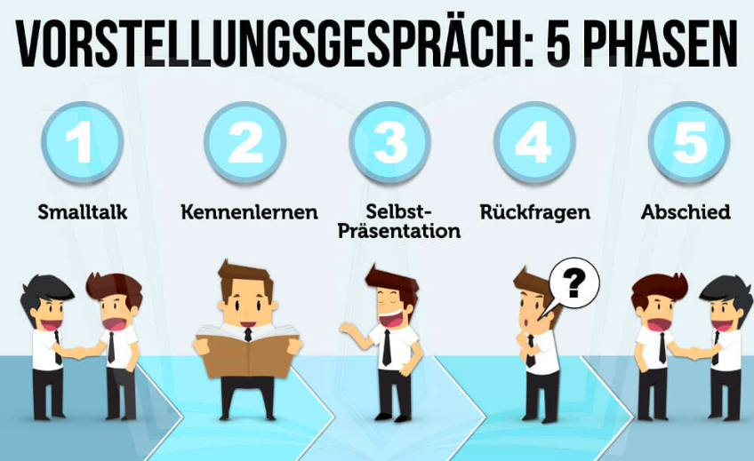
Можливо ти знаєш, які 5 важливих етапів вона включає ?

Slide 5
Ділова німецька мова
Кафедра німецької мови
5/7 семестр – екзамен
10 лекцій 10 практичних занять
Лектор: Зданюк Тетяна Вікторівна, кандидат педагогічних наук, доцент, доцент кафедри німецької мови

Slide 6
На курсі ти зможеш…
ознайомитися з принципами ділового етикету;
дізнатися про види та правила ділового спілкування
ознайомитися з вимогами до написання автобіографії;
навчитися писати заяви та заповнювати анкети;
моделювати можливі ситуації ділового спілкування (співбесіда, переговори)
опанувати методи реалізації комунікативних намірів: встановлення ділових контактів, вираження прохання, згоди/незгоди, відмови, вибачення, подяки;
ознайомитися з правилами ведення телефонних переговорів та інше…

